Slide 1


KIỂM THỬ PHẦN MỀM
Bài 1:
TỔNG QUAN VỀ KIỂM THỬ PHẦN MỀM
Thời gian: 5 tiết

Slide 2
NỘI DUNG
1.1 Các mô hình phát triển phần mềm
1.2 Kiểm thử phần mềm
1.3 Vai trò của kiểm thử phần mềm

Slide 3
1.1 CÁC MÔ HÌNH PHÁT TRIỂN PHẦN MỀM
1.1.1 Waterfall Model
1.1.2 Prototype Model
1.1.3 Spiral Model
1.1.4 SDLC Model
1.1.5 Agile Model
1.1.7 V- Model

Slide 4
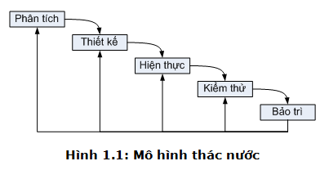
1.1.1. MÔ HÌNH THÁC NƯỚC Waterfall Model
Mô hình tuần tự tuyến tính. Một trong các mô hình đầu tiên và phổ biến.
Chia quá trình phát triển PM thành những giai đoạn tuần tự nối tiếp. Mỗi giai đoạn có mục đích nhất định. Kết quả của giai đoạn trước là đầu vào cho giai đoạn tiếp theo sau. Mô hình thác nước có 5 giai đoạn:

Slide 5
1.1.1. MÔ HÌNH THÁC NƯỚC Waterfall Model
Xác định yêu cầu: Tiến hành khi có nhu cầu xây dựng PM.
Mục tiêu: Xác định chính xác các yêu cầu cho P.Mềm.
Kết quả nhận: Thông tin về hoạt động của thế giới thực.
Kết quả chuyển giao: Các yêu cầu (công việc sẽ thực hiện trên máy tính) cùng với các thông tin mô tả chi tiết về các yêu cầu (cách thức thực hiện)

Slide 6
1.1.1. MÔ HÌNH THÁC NƯỚC Waterfall Model
Phân tích: Tiến hành ngay sau việc xác định yêu cầu.
Mục tiêu: Mô tả yêu cầu bằng mô hình
Kết quả nhận: Các yêu cầu cùng thông tin liên quan.
Kết quả chuyển giao:
Mô hình xử lý (các công việc và Quan hệ)
Mô hình dữ liệu (các thông tin được sử dụng và QH)
Mô hình khác (không gian, thời gian, con người…)

Slide 7
1.1.1. MÔ HÌNH THÁC NƯỚC Waterfall Model
Thiết kế: Tiến hành sau khi kết thúc việc phân tích.
Mục tiêu: Mô tả các thành phần của phần mềm.
Kết quả nhận: Mô hình thế giới thực.
Kết quả chuyển giao:
Mô tả thành phần giao diện: Các hàm/CTDL.
Mô tả thành phần xử lý: Các hàm kiểm tra xử lý.
Mô tả thành phần dữ liệu: Các hàm đọc/ghi...

Slide 8
1.1.1. MÔ HÌNH THÁC NƯỚC Waterfall Model
Hiện thực: Tiến hành ngay sau kết thúc việc thiết kế.
Mục tiêu: Tạo lập phần mềm theo yêu cầu.
Kết quả nhận: Mô hình phần mềm.
Kết quả chuyển giao: Chương trình nguồn của phần mềm với CTDL tương ứng và chương trình thực hiện.

Slide 9
1.1.1. MÔ HÌNH THÁC NƯỚC Waterfall Model
Kiểm thử: Tiến hành sau kết quả hiện thực (lập trình).
Mục tiêu: Tăng độ tin cậy của phần mềm.
Kết quả nhận: các yêu cầu, mô hình phần mềm,…
Kết quả chuyển giao: Phần mềm có độ tin cậy cao.

Slide 10
1.1.1. MÔ HÌNH THÁC NƯỚC Waterfall Model
Bảo trì: Công việc của giai đoạn bao gồm việc cài đặt và vận hành phần mềm trong thực tế.
Mục tiêu: Đảm bảo phần mềm vận hành tốt
Kết quả nhận: Phần mềm đã hoàn thành
Kết quả chuyển giao: Các phản ánh của khách hàng trong quá trình sử dụng.

Slide 11
1.1.1. MÔ HÌNH THÁC NƯỚC Waterfall Model
Nhận xét:
Dễ phân chia quá trình xây dựng PM thành những giai đoạn độc lập.
Các dự án lớn ít khi tuân theo dòng chảy tuần tự của mô hình (cần lặp lại các bước để nâng chất lượng, khách hàng ít tuyên bố hết các yêu cầu trong giai đoạn phân tích).
Rất khó thay đổi khi đã thực hiện xong một giai đoạn, khó thay đổi các yêu cầu theo ý khách hàng.
Phương pháp này chỉ thích hợp đã hiểu rất rõ các yêu cầu của khách hàng, những thay đổi sẽ được giới hạn.

Slide 12
1.1.1. MÔ HÌNH THÁC NƯỚC Waterfall Model
Chú ý:
Mô hình thác nước có thể được cải tiến bằng cách cho phép quay lui khi phát hiện lỗi trong giai đoạn phía trước.

Slide 13
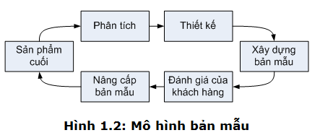
1.1.2. MÔ HÌNH BẢN MẪU Prototype Model
Tương tự như mô hình thác nước với việc bổ sung vào giai đoạn thực hiện phần mềm mẫu.
Có thể tiến hành lặp lại mà không nhất thiết theo trình tự nhất định.

Slide 14
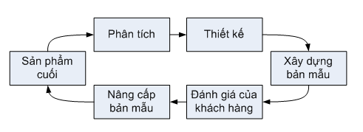
1.1.2. MÔ HÌNH BẢN MẪU Prototype Model
Ngay sau giai đoạn Xác định yêu cầu phân tích, sẽ đưa ra một bản thiết kế sơ bộ
Tiếp theo tiến hành hiện thực bản mẫu đầu tiên, rồi chuyển cho người sử dụng.
Bản mẫu này chỉ nhằm để mô tả cách thức phần mềm hoạt động cũng như cách người dùng tương tác.

Slide 15
1.1.2. MÔ HÌNH BẢN MẪU Prototype Model
Người dùng sau khi xem xét sẽ phản hồi thông tin cần thiết lại cho nhóm phát triển.
Nếu người dùng đồng ý với bản mẫu, nhóm phát triển sẽ tiến hành hiện thực. Ngược lại, phải quay lại giai đoạn xác định yêu cầu.
Lặp lại liên tục cho đến khi người sử dụng đồng ý với bản mẫu do nhà phát triển đưa ra.

Slide 16
1.1.2. MÔ HÌNH BẢN MẪU Prototype Model
Là một hướng tiếp cận tốt khi các yêu cầu chưa rõ ràng.
Tính cấu trúc không cao dễ mất tin tưởng của khách hàng, và thiếu tầm nhìn của cả quy trình;
Chỉ nên áp dụng với những hệ thống có tương tác ở mức độ nhỏ/vừa; một phần của hệ thống lớn; hoặc có thời gian chu kỳ tồn tại ngắn.

Slide 17
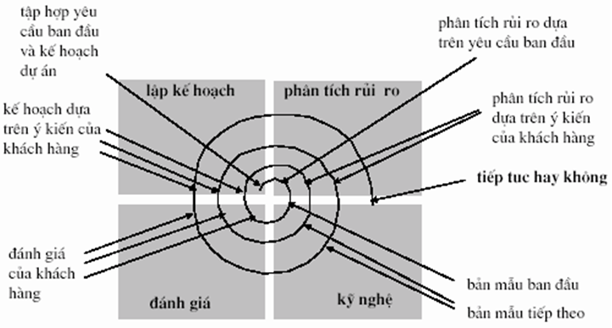

1.1.3. MÔ HÌNH XOẮN ỐC Spiral Model
Là sự kết hợp của mô hình bản mẫu thiết kế và mô hình thác nước được lặp lại nhiều lần.

Slide 18
1.1.3. MÔ HÌNH XOẮN ỐC Spiral Model
Ở lần lặp tiếp theo, hệ thống sẽ được tìm hiểu và xây dựng hoàn thiện hơn ở lần lặp trước đó
Yêu cầu của người dùng ngày càng rõ ràng hơn, và các bản mẫu phần mềm ngày một hoàn thiện hơn.

Slide 19
1.1.3. MÔ HÌNH XOẮN ỐC Spiral Model
Ngoài ra, ở cuối mỗi lần lặp sẽ có thêm công đoạn phân tích mức độ rủi ro để quyết định xem có nên đi tiếp theo hướng này hay không.
Mô hình này phù hợp với các hệ thống phần mềm lớn do có khả năng kiểm soát rủi ro ở từng bước tiến hóa.

Slide 20
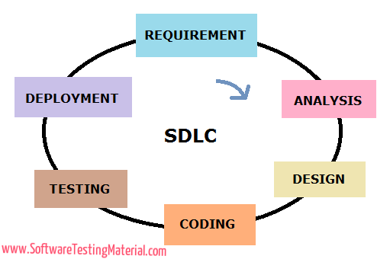
1.1.4. VÒNG ĐỜI PHÁT TRIỂN PHẦN MỀM- SDLC
Software Development Life Cycle - SDLC là tập hợp các hoạt động nhằm tạo ra một hệ thống chất lượng, đáp ứng mong đợi của khách hàng.
Một quy trình tốt và hợp lý luôn tạo ra những sản phẩm đạt tiêu chuẩn.
Quy trình phát triển phần mềm đem lại chất lượng, năng suất, giá thành, …

Slide 21
1.2. KIỂM THỬ PHẦN MỀM
1.2.1 Phần mềm và chất lượng phần mềm
1.2.2 Các yếu tố ảnh hưởng đến chất lượng phần mềm
1.2.3 Khái niệm kiểm thử phần mềm
1.2.4 Mục tiêu kiểm thử
1.2.5 Tầm quan trọng của kiểm thử
1.2.6 Các nguyên tắc trong kiểm thử
1.2.7 Một số khái niệm liên quan kiểm thử
1.2.8 Các đối tượng thực hiện kiểm thử
1.2.9 Các điểm cần lưu ý khi kiểm thử
1.2.10 Các hạn chế của kiểm thử

Slide 22
1.2.1 PHẦN MỀM VÀ CHẤT LƯỢNG PHẦN MỀM
Phần mềm
Chương trình máy tính: Các chỉ thị để máy tính làm việc.
Phần mềm: Các chương trình hỗ trợ thực hiện công việc theo lĩnh vực chuyên ngành.
Nhiệm vụ chính yếu của phần mềm: Thực hiện các công việc dễ dàng và nhanh chóng.
Hoạt động của phần mềm: Mô phỏng lại các họat động của thế giới thực.
Quá trình sử dụng một phần mềm: Thực hiện các công việc trên máy tính để hoàn tất công việc.

Slide 23
1.2.1 PHẦN MỀM VÀ CHẤT LƯỢNG PHẦN MỀM
Chất lượng phần mềm
«Phần mềm tốt là phần mềm phải đáp ứng các chức năng theo yêu cầu, có hiệu năng tốt, có khả năng bảo trì, đáng tin cậy, và được người sử dụng chấp nhận».

Slide 24
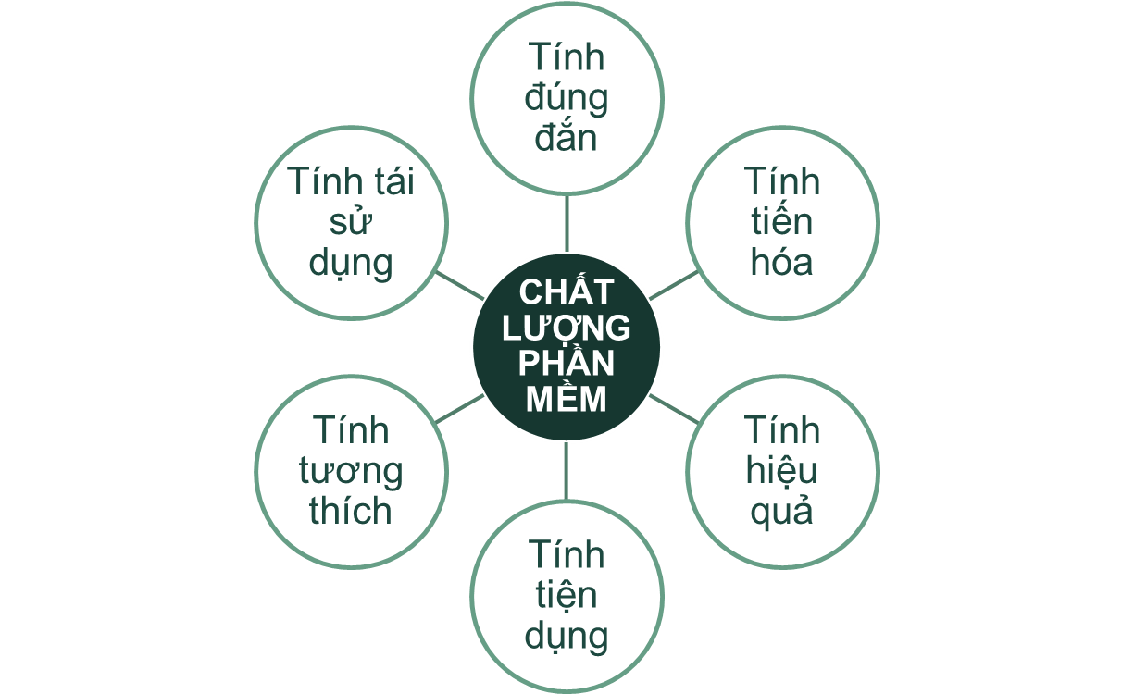
1.2.2 CÁC YẾU TỐ ẢNH HƯỞNG ĐẾN CHẤT LƯỢNG PM

Slide 25
1.2.2 CÁC YẾU TỐ ẢNH HƯỞNG ĐẾN CHẤT LƯỢNG PM
Tính đúng đắn:
Thực hiện đầy đủ và chính xác các yêu cầu.
Tính đúng đắn xác định trên cơ sở:
Tính đúng đắn của giải pháp xử lý / thuật toán,
Tính đúng đắn của tập mã lệnh hoặc nội dung của chương trình,
Tính đúng đắn qua kiểm thử, việc áp dụng chương trình trong một khoảng thời gian dài, trên diện rộng và với tần suất sử dụng cao,
Tính tương đương của chương trình với thuật toán,

Slide 26
1.2.2 CÁC YẾU TỐ ẢNH HƯỞNG ĐẾN CHẤT LƯỢNG PM
Tính tiến hóa
Sản phẩm có thể mở rộng, tăng cường về mặt chức năng dễ dàng,
Người dùng khai báo thay đổi về quy định với phần mềm tùy theo thay đổi trong thế giới thực liên quan (như thay công thức tiền phạt …)

Slide 27
1.2.2 CÁC YẾU TỐ ẢNH HƯỞNG ĐẾN CHẤT LƯỢNG PM
Tính hiệu quả:
Hiệu quả kinh tế, ý nghĩa, giá trị thu được.
Hiệu quả sử dụng (tốc độ xử lý của phần mềm …)
Hiệu quả kỹ thuật (tối ưu tài nguyên của máy tính: CPU, bộ nhớ, không gian xử lý …)

Slide 28
1.2.2 CÁC YẾU TỐ ẢNH HƯỞNG ĐẾN CHẤT LƯỢNG PM
Tính tiện dụng:
Tính cơ động và linh hoạt của sản phẩm
Cảm nhận (về mặt tâm lý) của người dùng về:
Dễ học, có giao diện trực quan tự nhiên.
Các chức năng của sản phẩm dễ thao tác …

Slide 29
1.2.2 CÁC YẾU TỐ ẢNH HƯỞNG ĐẾN CHẤT LƯỢNG PM
Tính tương thích:
Khả năng trao đổi dữ liệu với các phần mềm khác (như: nhận danh sách nhân viên từ tập tin Excel …),
Gồm Giao tiếp nội bộ và giao tiếp bên ngoài.

Slide 30
1.2.2 CÁC YẾU TỐ ẢNH HƯỞNG ĐẾN CHẤT LƯỢNG PM
Tính tái sử dụng:
Có thể áp dụng cho nhiều lĩnh vực theo nhiều chế độ làm việc khác nhau,
Áp dụng về mặt kỹ thuật hay phối hợp về mặt sử dụng với các phần mềm khác.

Slide 31
1.2.3 KHÁI NIỆM KIỂM THỬ PHẦN MỀM
KTPM Là thí nghiệm để so sánh kết quả thực tế với lý thuyết nhằm phát hiện lỗi.
Bộ thử nghiệm (test cases) là dữ liệu dùng để kiểm tra.
Bộ kiểm thử tốt là bộ có khả năng phát hiện ra lỗi.
KTPM chỉ chứng minh được sự tồn tại của lỗi nhưng không chứng minh được chương trình không có lỗi.

Slide 32
1.2.3 KHÁI NIỆM KIỂM THỬ PHẦN MỀM
Thực tế:
Không gian kiểm thử: Các bộ kiểm thử (rất lớn).
Nếu vét cạn được thì chương trình không còn lỗi.
🡺 Không khả thi.
Do đó tính đúng đắn của PM dùng độ tin cậy.
PP kiểm thử là chọn bộ kiểm thử để độ tin cậy:
Phân hoạch không gian kiểm thử thành nhiều miền rồi chọn số liệu kiểm thử.
Cần tránh mọi bộ thử nghiệm đều rơi vào một miền kiểm tra.

Slide 33
1.2.4 MỤC TIÊU KIỂM THỬ
Các mục tiêu trực tiếp:
Xác định và phát hiện nhiều lỗi nhất có thể
Sau khi sửa chữa các lỗi và kiểm tra lại.
Thực hiện các yêu cầu kiểm thử hiệu quả, trong phạm vi ngân sách và thời gian cho phép.

Slide 34
1.2.4 MỤC TIÊU KIỂM THỬ
Các mục tiêu gián tiếp:
Tuỳ thuộc vào mục tiêu của kiểm thử, chia các mức
Mức 0: testing và debuging là giống nhau
Mức 1: Chỉ ra phần mềm hoạt động
Mức 2: Chỉ ra phần mềm không hoạt động
Mức 3: Giảm các rủi ro khi sử dụng phần mềm
Mức 4: Phát triển phần mềm có chất lượng cao hơn.

Slide 35
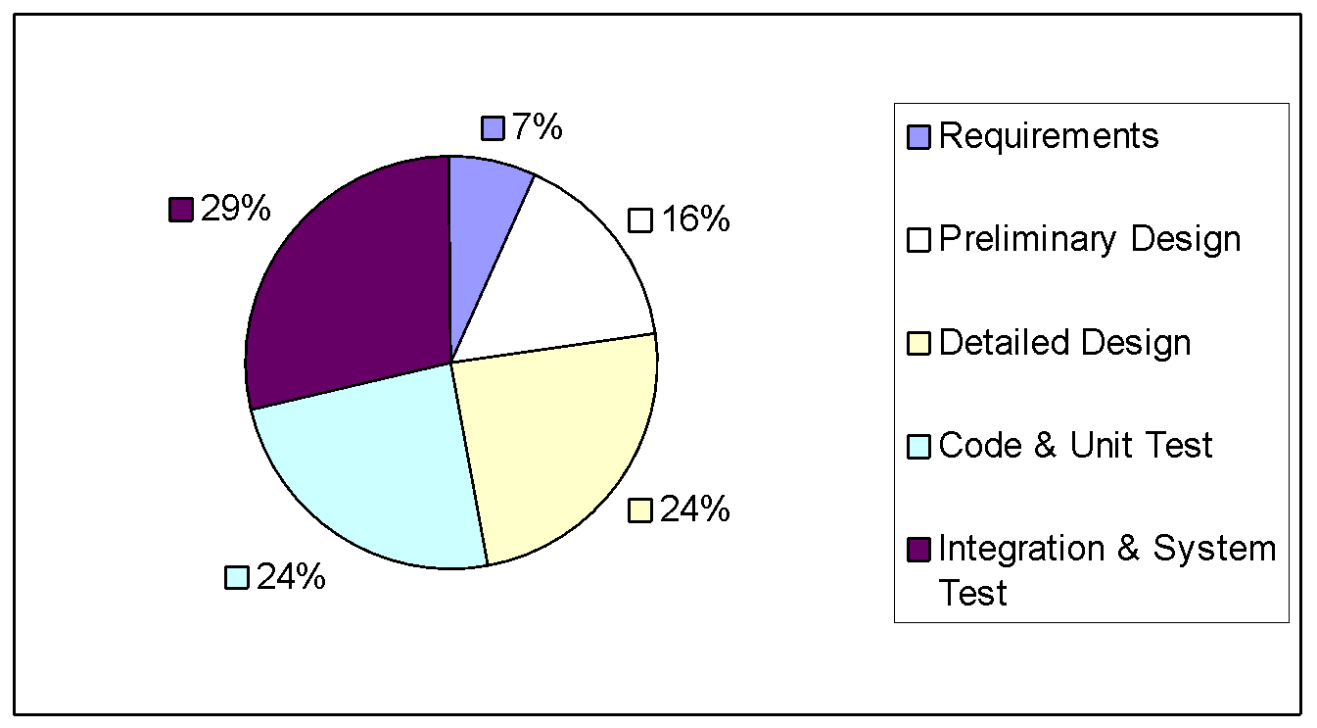
1.2.5 TẦM QUAN TRỌNG CỦA KIỂM THỬ
Chi phí cho quá trình kiểm thử và tích hợp hệ thống chiếm khoảng 29% tổng kinh phí của dự án
Nhiều nhất trong số những quá trình còn lại bao gồm thiết kế ban đầu, thiết kế chi tiết, viết mã chương trình và kiểm thử từng chức năng, xác định yêu cầu.
Chi phí phân bố cho các tác vụ trong phát triển phần mềm

Slide 36
1.2.5 TẦM QUAN TRỌNG CỦA KIỂM THỬ
Nghiên cứu bởi NIST trong năm 2002, các lỗi phần mềm gây tổn thất kinh tế Mỹ 59,5 tỷ USD.
Hơn 1/3 chi phí này có thể tránh, nếu việc kiểm thử được thực hiện tốt hơn.
Một khiếm khuyết nếu tìm ra sớm thì chi phí để sửa chữa sẽ tiết kiệm hơn nhiều.

Slide 37
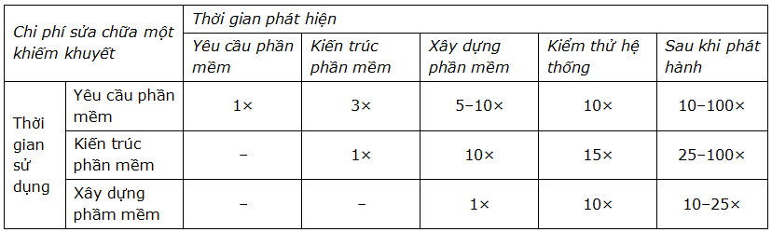
1.2.5 TẦM QUAN TRỌNG CỦA KIỂM THỬ
Vấn đề tìm thấy sau khi ra bản chính thức có chi phí gấp 10-100 lần khi giải quyết lúc tiếp nhận yêu cầu.
Bảng chi phí sửa chữa khiếm khuyết tùy vào giai đoạn được tìm ra.

Slide 38
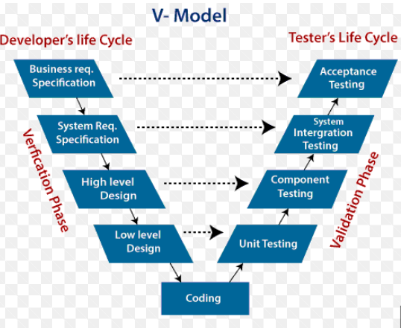
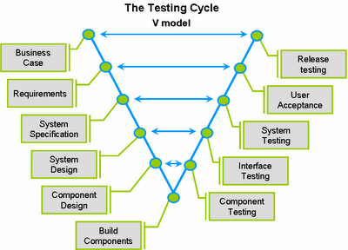
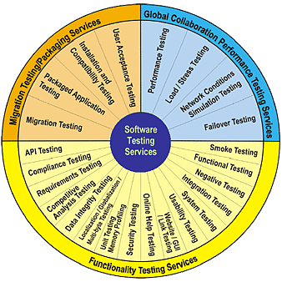
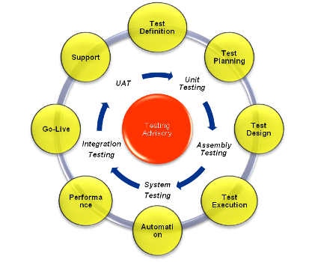
1.2.5 TẦM QUAN TRỌNG CỦA KIỂM THỬ
Các tác vụ trong quản lý chất lượng dự án

Slide 39
1.2.6 CÁC NGUYÊN TẮC TRONG KIỂM THỬ
Để kiểm thử đạt hiệu quả phải tuân thủ các quy tắc sau:
Quy tắc 1: Quan trọng ca kiểm thử là định nghĩa đầu ra.
Quy tắc 2: Lập trình viên nên tránh tự kiểm tra.
Quy tắc 3: Nhóm lập trình không nên kiểm thử chương trình của chính họ.
Quy tắc 4: Kiểm tra thấu đáo mọi kết quả.
Quy tắc 5: Các ca kiểm thử phải được viết cho các tình trạng hợp lệ và không hợp lệ

Slide 40
1.2.6 CÁC NGUYÊN TẮC TRONG KIỂM THỬ
Quy tắc 6: Chương trình có thực hiện đúng phần cần thực hiện, phần còn lại liệu chương trình có thực hiện phần không cần thực hiện hay không.
Quy tắc 7: Tránh các ca kiểm thử bâng quơ.
Quy tắc 8: Không dự kiến kết quả kiểm thử theo giả thiết ngầm là không tìm thấy lỗi.
Quy tắc 9: Xác suất tồn tại lỗi trong đoạn chương trình là tương ứng với số lỗi đã tìm thấy trong đoạn đó.
Quy tắc 10: Kiểm thử là nhiệm vụ cực kỳ sáng tạo và có tính thử thách trí tuệ.

Slide 41
1.2.7 MỘT SỐ KHÁI NIỆM LIÊN QUAN KIỂM THỬ
Xác minh (Verification)
Là quy trình xác định xem sản phẩm có thỏa mãn các yêu cầu đặt ra không.
Quan tâm tới việc ngăn chặn lỗi giữa các công đoạn
Các hoạt động của xác minh: Kiểm thử (Testing) và Rà soát lại (Review)

Slide 42
1.2.7 MỘT SỐ KHÁI NIỆM LIÊN QUAN KIỂM THỬ
Thẩm định (Validation)
Là tiến trình nhằm chỉ ra toàn bộ hệ thống đã phát triển phù hợp với yêu cầu.
Là quá trình kiểm chứng xây dựng phầm mềm đúng yêu cầu khách hàng.
Chỉ quan tâm đến sản phẩm cuối cùng không còn lỗi.

Slide 43
1.2.7 MỘT SỐ KHÁI NIỆM LIÊN QUAN KIỂM THỬ
Kiểm thử HỘP ĐEN
PP kiểm thử chức năng (functional test) dựa trên đặc tả các chức năng.
Phát hiện các sai sót về chức năng (không quan tâm đến cách hiện thực).
Do không kiểm thử mọi trường hợp nên sẽ chia nhỏ không gian kiểm thử dựa vào giá trị nhập xuất.
Ứng với mỗi vùng dữ liệu, sẽ thiết kế những bộ kiểm thử, đặc biệt tại các giá trị biên.

Slide 44
1.2.7 MỘT SỐ KHÁI NIỆM LIÊN QUAN KIỂM THỬ
Kiểm thử HỘP ĐEN
Với chương trình giải PT bậc 2 theo PP hộp đen
🡺Chia không gian kiểm thử thành 4 vùng:
“Vô số nghiệm”
“Vô nghiệm”
“Có nghiệm kép”
“Có 2 nghiệm riêng biệt”.
Với các bộ kiểm thử đã thiết kế, cần mở rộng:
Biên của số nguyên (32767, -32768)
Số không
Số âm,
Dữ liệu sai kiểu, dữ liệu ngẫu nhiên….

Slide 45
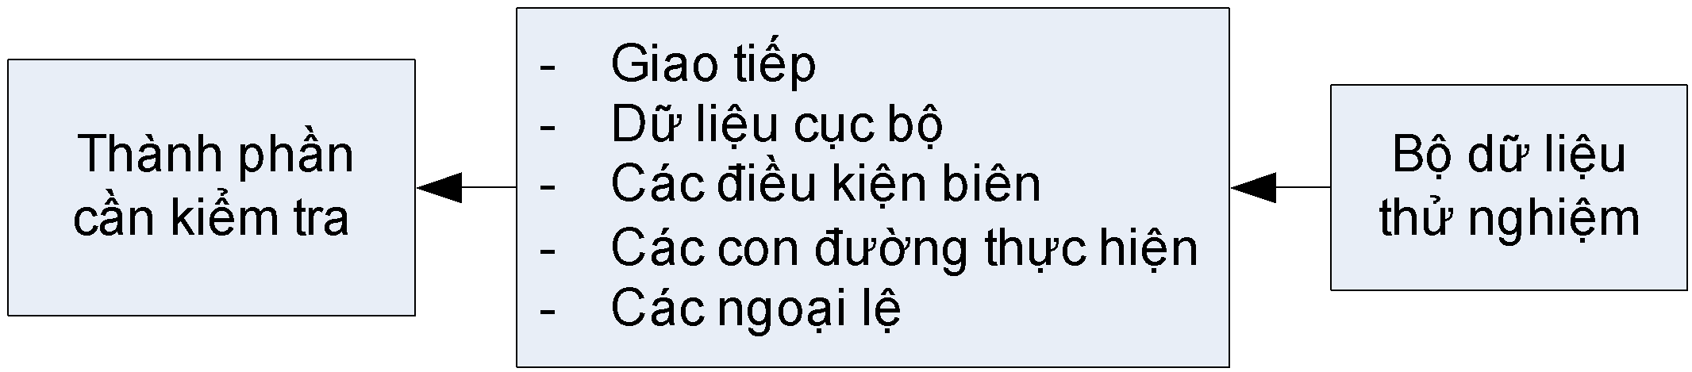
1.2.7 MỘT SỐ KHÁI NIỆM LIÊN QUAN KIỂM THỬ
Kiểm thử HỘP TRẮNG
Phương pháp hướng đến việc kiểm thử cấu trúc
Chia không gian kiểm thử dựa vào cấu trúc của đơn vị

Slide 46
1.2.7 MỘT SỐ KHÁI NIỆM LIÊN QUAN KIỂM THỬ
Kiểm thử HỘP TRẮNG
Kiểm tra giao tiếp của đơn vị: Đảm bảo thông tin vào ra luôn đúng (đúng giá trị, khớp kiểu …)
Kiểm tra dữ liệu cục bộ: Để đảm bảo dữ liệu được lưu trữ, xử lý toàn vẹn (nhập liệu sai, tên biến sai, kiểu dữ liệu không nhất quán, ...)
Kiểm tra các điều kiện biên: Các câu lệnh điều kiện/ vòng lặp đảm bảo luôn chạy đúng tại các biên.
Kiểm tra các con đường thực hiện phải được đi qua ít nhất một lần.

Slide 47
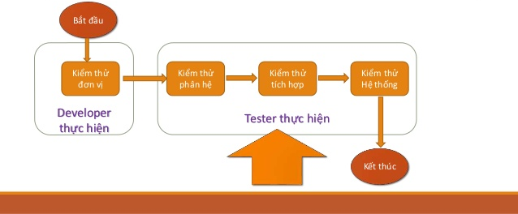
1.2.7 MỘT SỐ KHÁI NIỆM LIÊN QUAN KIỂM THỬ
Các giai đoạn kiểm thử:
Với dự án lớn, những người kiểm thử được chia:
Nhóm 1: kiểm tra các đơn vị đảm bảo thực hiện đúng theo thiết kế.
Nhóm 2: Các chuyên gia độc lập, có nhiệm vụ phát hiện các lỗi do nhóm thứ 1 chủ quan để lại.

Slide 48
1.2.7 MỘT SỐ KHÁI NIỆM LIÊN QUAN KIỂM THỬ
Kiểm thử đơn vị (unit test)
Việc kiểm thử được tiến hành qua các giai đoạn:
Sử dụng kỹ thuật hộp trắng và dựa vào hồ sơ thiết kế để xây dựng các bộ thử nghiệm sao cho khả năng phát hiện lỗi là lớn nhất.
Vì đơn vị được kiểm tra thường chỉ là một đoạn chương trình hay một thủ tục, nên dù hoàn tất, cũng không nên giả thuyết tính đúng đắn của các đơn vị phải xây dựng các mô-đun giả lập đơn vị gọi (driver) và đơn vị bị gọi (đặt tên là stub):

Slide 49
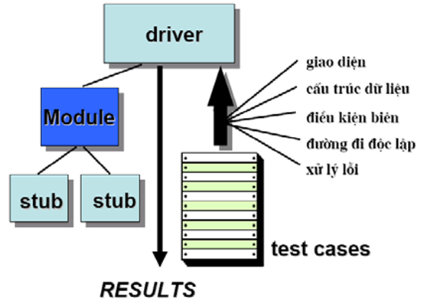
1.2.7 MỘT SỐ KHÁI NIỆM LIÊN QUAN KIỂM THỬ
Kiểm thử đơn vị (unit test)
Driver như một chương trình chính nhập các bộ kiểm thử và gởi chúng đến đơn vị cần kiểm tra đồng thời nhận kết quả trả về của đơn vị cần kiểm tra.
Stub là chương trình giả lập thay thế các đơn vị được gọi bởi đơn vị cần kiểm tra. Stub thực hiện các thao tác xử lý dữ liệu đơn giản như: kiểm tra dữ liệu nhập và trả kết quả.

Slide 50
1.2.7 MỘT SỐ KHÁI NIỆM LIÊN QUAN KIỂM THỬ
Kiểm tra tích hợp (Integration Test)
Là bước kiểm thử giao diện tích hợp giữa các chức năng khác nhau trong hệ thống.
Là bước tiếp theo sau việc kiểm thử từng chức năng.
Việc kiểm thử từng chức năng chưa đầy đủ vì có thể riêng rẽ từng chức năng chạy tốt nhưng khi kết hợp lại thì lại không chạy được.
Loại kiểm thử này là theo mô hình hộp đen.

Slide 51
1.2.7 MỘT SỐ KHÁI NIỆM LIÊN QUAN KIỂM THỬ
Kiểm tra hệ thống (System Test)
Việc này sẽ thực hiện kiểm thử toàn bộ những chức năng của hệ thống thành một chuỗi thực hiện liên hoàn và kiểm thử một số những chức năng mang tính chất hệ thống (khi tích hợp hai hay nhiều chức năng với nhau thì đặc tính này chưa thể hiện được).
Đây là một loại kiểm thử theo mô hình hộp đen.

Slide 52
1.2.7 MỘT SỐ KHÁI NIỆM LIÊN QUAN KIỂM THỬ
Kiểm tra chấp nhận (Acceptance Test) – Alpha Test
Đây là bước cuối cùng trong giai đoạn kiểm thử,
Khách hàng sẽ kiểm thử và ký vào biên bản chấp nhận sản phẩm
Những tiêu chí chấp nhận đã được thiết lập trong đơn hàng, những điều kiện mà phần mềm cần thỏa mãn để khách hàng chấp nhận sản phẩm.

Slide 53
1.2.7 MỘT SỐ KHÁI NIỆM LIÊN QUAN KIỂM THỬ
Kiểm tra Beta
Là giai đoạn mở rộng của Alpha testing.
Khi đó, việc kiểm thử được thực hiện bởi một số lượng lớn người sử dụng.
Công việc kiểm thử được tiến hành ngẫu nhiên mà không có sự hướng dẫn của các nhà phát triển.
Các lỗi nếu được phát hiện sẽ được thông báo lại cho nhà phát triển

Slide 54
1.2.7 MỘT SỐ KHÁI NIỆM LIÊN QUAN KIỂM THỬ
Kiểm thử hồi quy (Regression test)
Là kiểm thử lại chương trình sau khi thực hiện những thay đổi phần mềm hoặc những thay đổi môi trường.
Quá trình này có thể dùng các công cụ tự động thực hiện, hữu ích, đỡ tốn công sức của con người.

Slide 55
1.2.7 MỘT SỐ KHÁI NIỆM LIÊN QUAN KIỂM THỬ
Kiểm tra tính tương thích (Compatibility Test)
Là việc kiểm tra xem hệ thống có tương thích với các môi trường nền khác nhau
Như: Kiểm tra xem chương trình có chạy tốt trong các trình duyệt khác nhau không? có chạy được trong hệ điều hành Window /Macintos….

Slide 56
1.2.7 MỘT SỐ KHÁI NIỆM LIÊN QUAN KIỂM THỬ
Kiểm thử hiệu suất phần mềm:
Kiểm thử lượng tải: Kiểm thử hệ thống dưới một lượng tải lớn dữ liệu/lượng lớn người sử dụng (kiểm thử sức chịu đựng).
Kiểm tra khối lượng: Kiểm tra các chức năng của phần mềm khi một số thành phần tăng triệt để kích thước.
Kiểm thử tính ổn định: Kiểm tra phần mềm có thể hoạt động tốt liên tục trong một chu kỳ chấp nhận được

Slide 57
1.2.7 MỘT SỐ KHÁI NIỆM LIÊN QUAN KIỂM THỬ
Kịch bản kiểm thử
Kịch bản kiểm thử (test script) có hai dạng.
Thứ nhất là tập các hướng dẫn thực hiện từng bước với mục đích dẫn dắt nhân viên kiểm thử thực hiện thành công việc kiểm tra phần mềm đó.
Thứ hai là một đoạn chương trình nhỏ phục vụ cho việc kiểm thử một cách tự động.

Slide 58
1.2.7 MỘT SỐ KHÁI NIỆM LIÊN QUAN KIỂM THỬ
Kiểm thử tĩnh (Static Testing)
Là một phương pháp kiểm tra chéo, người này kiểm tra sản phẩm của của một người khác cùng nhóm.
Việc kiểm tra chéo này có tác dụng giảm các lỗi sớm và hiệu quả.

Slide 59
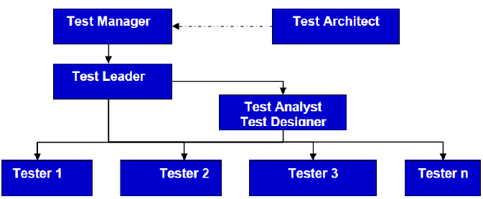
1.2.8 CÁC ĐỐI TƯỢNG THỰC HIỆN KIỂM THỬ
sơ đồ tổ chức kiểm thử

Slide 60
1.2.8 CÁC ĐỐI TƯỢNG THỰC HIỆN KIỂM THỬ
Vị trí nhóm trưởng: Lập kế hoạch, Tuyển nhân lực, lựa chọn công cụ, quản lý hoạt động của cả đội QA.
Vị trí kỹ sư kiểm thử: Thực hiện việc kiểm thử, tạo ra các đoạn chương trình để hướng dẫn kiểm thử hoặc thực hiện việc kiểm thử một cách tự động.
Vị trí quản trị hệ thống: Hỗ trợ cho nhóm QA làm việc (không phải là một thành viên chính thức)
Vị trí biên tập và soạn thảo các tài liệu cho dự án: Hỗ trợ nhóm QA (không phải là thành viên chính thức).

Slide 61
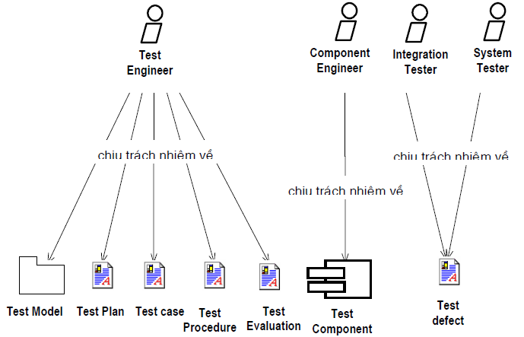
1.2.8 CÁC ĐỐI TƯỢNG THỰC HIỆN KIỂM THỬ
Worker và các qui trình

Slide 62
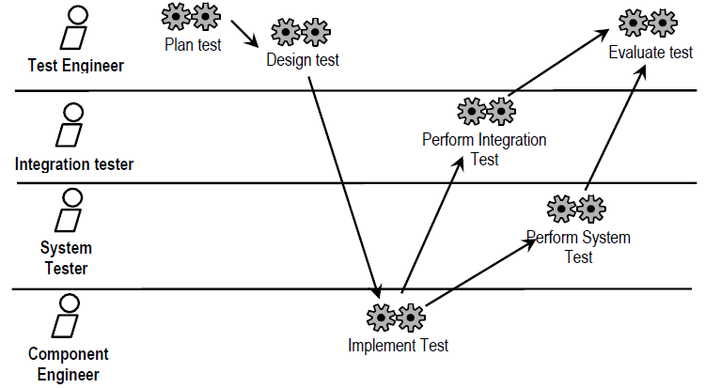
1.2.8 CÁC ĐỐI TƯỢNG THỰC HIỆN KIỂM THỬ
Worker và công việc kiểm thử
Notes:
‹#›

Slide 63
1.2.9 CÁC ĐIỂM CẦN LƯU Ý KHI KIỂM THỬ
Chất lượng không phải do khâu kiểm thử mà do thiết kế quyết định
Tính dễ kiểm thử phụ thuộc vào cấu trúc chương trình
Người kiểm thử nên làm việc độc lập với người phát triển phần mềm
Dữ liệu thử cho kết quả bình thường thì không có ý nghĩa nhiều, cần những dữ liệu thử để phát hiện ra lỗi.
Khi phát sinh thêm trường hợp kiểm thử thì nên thử lại những trường hợp trước để tránh lan truyền.

Slide 64
1.2.10 CÁC HẠN CHẾ CỦA KIỂM THỬ
Không thể chắc các đặc tả đều đúng 100%.
Không thể chắc hệ thống/công cụ kiểm thử là đúng.
Không có công cụ kiểm thử nào thích hợp cho mọi PM.
Kỹ sư kiểm thử không chắc hiểu đầy đủ về phần mềm.
Không có đủ tài nguyên để thực hiệm kiểm thử đầy đủ.
không chắc rằng đạt đủ 100% hoạt động

Slide 65
1.3. VAI TRÒ CỦA KIỂM THỬ PHẦN MỀM
KTPM là qui trình chứng minh phần mềm đang có lỗi:
Chỉ ra PM hiện đúng các chức năng mong muốn.
Là qui trình thiết lập sự tin tưởng về phần mềm.
Là qui trình thi hành PM với ý định tìm kiếm các lỗi.
Là qui trình tìm kiếm các lỗi của PM để "hủy diệt".

Slide 66
1.3. VAI TRÒ CỦA KIỂM THỬ PHẦN MỀM
Các mục tiêu chính của kiểm thử phần mềm:
Phát hiện càng nhiều lỗi càng tốt trong thời gian xác định.
Chứng minh phần mềm phù hợp với các yêu cầu.
Xác thực chất lượng kiểm thử phần mềm.
Tạo các testcase chất lượng, thực hiện kiểm thử hiệu quả và tạo ra các báo cáo đúng.
KTPM là một phần trong lĩnh vực rộng hơn, đó là Verification & Validation (V &V).

Slide 67
KIỂM THỬ PHẦN MỀM
Bài 1:
TỔNG QUAN VỀ KIỂM THỬ PHẦN MỀM
Q&A

Slide 68
KIỂM THỬ PHẦN MỀM
Bài 1:
TỔNG QUAN VỀ KIỂM THỬ PHẦN MỀM
Kiểm tra TN

Slide 69
TRẮC NGHIỆM VỀ KIỂM THỬ PHẦN MỀM
1/. Kiểm thử phần mềm là:
A/. Quá trình nhằm chứng minh là phần mềm không có lỗi.
B/. Quá trình nhằm xác lập độ tin cậy vào chương trình.
C/. Quá trình thực thi chương trình để chỉ ra là nó làm việc theo đúng đặc tả hệ thống.
D/. Quá trình thực thi chương trình để cố gắng tìm ra lỗi.
‹#›
Notes:
C
‹#›

Slide 70
TRẮC NGHIỆM VỀ KIỂM THỬ PHẦN MỀM
2/. STLC là viết tắt của từ
A/. System Testing Life Cycle.
B/. Software Testing Life Cycle.
C/. Software Test Life Cycle.
D/. System Test Life Cycle.
‹#›
Notes:
C
‹#›

Slide 71
TRẮC NGHIỆM VỀ KIỂM THỬ PHẦN MỀM
3/. Verification là:
A/. Kiểm chứng xem sản phẩm có đáp ứng với mong đợi của khách hàng không?
B/. Kiểm chứng xem sản phẩm có đúng với mong đợi của nhà phát triển không?
C/. Kiểm chứng xem sản phẩm có đáp ứng với các ràng buộc của dự án không?
D/. Kiểm chứng xem sản phẩm có phù hợp với môi trường hệ điều hành không?
‹#›
Notes:
C
‹#›

Slide 72
TRẮC NGHIỆM VỀ KIỂM THỬ PHẦN MỀM
4/. Validation là:
A/. Xác nhận xem sản phẩm có đáp ứng với yêu cầu của khách hàng không?
B/. Xác nhận xem sản phẩm có đúng với yêu cầu của nhà phát triển không?
C/. Xác nhận xem sản phẩm có đáp ứng với các ràng buộc của dự án không?
D/. Xác nhận xem sản phẩm có tương thích với môi trường hệ điều hành không?
‹#›
Notes:
C
‹#›

Slide 73
TRẮC NGHIỆM VỀ KIỂM THỬ PHẦN MỀM
5/. Tester cần tố chất nào sau đây:
A/. Có óc sáng tạo.
B/. Giỏi về lập trình.
C/. Giỏi về phân tích, thiết kế hệ thống.
D/. Có óc phán đoán tốt.
‹#›
Notes:
C
‹#›

Slide 74
TRẮC NGHIỆM VỀ KIỂM THỬ PHẦN MỀM
6/. Kiểm thử phần mềm hướng đến
A/. Phát hiện tất cả các lỗi.
B/. Sửa các lỗi tìm thấy.
C/. Ngăn ngừa và đề phòng lỗi xảy ra.
D/. Bảo đảm phần mềm hoàn toàn sạch lỗi.
‹#›
Notes:
C
‹#›

Slide 75
TRẮC NGHIỆM VỀ KIỂM THỬ PHẦN MỀM
7/. Quy trình kiểm thử theo mô hình V gồm các giai đoạn sau:
A/. Requirements analysis, Test planning, Test execution, Test reporting, Test result analysis.
B/. Requirements analysis, Test planning, Test execution, Test reporting, Test result analysis, Defect Retesting, Regression testing, Test closure.
C/. Requirements analysis, Test execution, Test reporting, Test result analysis, Defect Retesting, Regression testing, Test closure.
D/. Test planning, Test execution, Test reporting, Test result analysis, Defect Retesting, Regression testing, Test closure.
‹#›
Notes:
C
‹#›

Slide 76
TRẮC NGHIỆM VỀ KIỂM THỬ PHẦN MỀM
8/. Kiểm thử tĩnh là:
A/. Là kiểm thử không cần đến máy tính để chạy chương trình, nó chỉ rà soát mã lệnh, kiểm tra và duyệt qua các yêu cầu phần mềm.
B/. Là kiểm thử dựa trên đầu vào và đầu ra của chương trình mà không quan tâm tới mã lệnh bên trong.
C/. Là kiểm thử dựa vào thuật toán, cấu trúc dữ liệu và mã lệnh bên trong của chương trình.
D/. Là kiểm thử có chạy chương trình với số liệu mẫu ít nhất 1 lần.
‹#›
Notes:
C
‹#›

Slide 77
TRẮC NGHIỆM VỀ KIỂM THỬ PHẦN MỀM
9/. Kiểm thử động là:
A/. Là kiểm thử có chạy chương trình để kiểm tra khả năng xử lý dữ liệu lỗi.
B/. Là kiểm thử có chạy chương trình nhiều lần với nhiều giá trị đầu vào khác nhau.
C/. Là kiểm thử có chạy chương trình với các giá trị đầu vào ít nhất 1 lần.
D/. Là kiểm thử liên quan đến chạy chương trình với các giá trị đầu vào và kiểm tra đầu ra có được như mong đợi với các Test case cụ thể không.
‹#›
Notes:
C
‹#›

Slide 78
TRẮC NGHIỆM VỀ KIỂM THỬ PHẦN MỀM
10/. QA là viết tắt của từ:
A/. Quality Assure.
B/. Quality Assurance.
C/. Quantity Assurance.
D/. Quality Assure.
‹#›
Notes:
C
‹#›

Slide 79
TRẮC NGHIỆM VỀ KIỂM THỬ PHẦN MỀM
11/. QC là viết tắt của từ:
A/. Quality Control.
B/. Quantity Computer.
C/. Quantity Control.
D/. Quality Computer.
‹#›
Notes:
C
‹#›

Slide 80
TRẮC NGHIỆM VỀ KIỂM THỬ PHẦN MỀM
12/. Black box testing là:
A/. Là phương pháp kiểm thử dựa trên đầu vào, đầu ra không quan tâm tới mã lệnh của chương trình.
B/. Là phương pháp kiểm thử dựa vào thuật toán, cấu trúc dữ liệu và mã lệnh bên trong của chương trình.
C/. Là phương pháp kiểm thử dựa trên đầu vào, đầu ra và mã lệnh bên trong chương trình.
D/. Là phương pháp kiểm thử dựa trên đầu vào, đầu ra ứng với các vùng giá trị.
‹#›
Notes:
C
‹#›

Slide 81
TRẮC NGHIỆM VỀ KIỂM THỬ PHẦN MỀM
13/. White box testing là:
A/. Là phương pháp kiểm thử dựa trên đầu vào, đầu ra không quan tâm tới mã lệnh của chương trình.
B/. Là phương pháp kiểm thử dựa vào thuật toán, cấu trúc dữ liệu và mã lệnh của chương trình.
C/. Là phương pháp kiểm thử dựa trên đầu vào, đầu ra và mã lệnh của chương trình.
D/. Là phương pháp kiểm thử dựa trên đầu vào, đầu ra ứng với các giá trị biên.
‹#›
Notes:
C
‹#›

Slide 82
TRẮC NGHIỆM VỀ KIỂM THỬ PHẦN MỀM
14/. Grey box testing là:
A/. Là phương pháp kiểm thử dựa trên đầu vào, đầu ra không quan tâm tới mã lệnh của chương trình.
B/. Là phương pháp kiểm thử dựa vào thuật toán, cấu trúc dữ liệu và mã lệnh của chương trình.
C/. Là phương pháp kết hợp giữa Black box testing và White box testing.
D/. Là phương pháp kiểm thử thủ công dựa trên khả năng đoán lỗi của Tester.
‹#›
Notes:
C
‹#›

Slide 83
TRẮC NGHIỆM VỀ KIỂM THỬ PHẦN MỀM
15/. Functional testing là:
A/. Kiểm thử các hàm của chương trình có thực hiện đúng không?
B/. Kiểm thử các hàm của chương trình có bị lỗi không?
C/. Kiểm thử các chức năng cơ bản, quy trình nghiệp vụ có đáp ứng yêu cầu của người sử dụng không.
D/. Kiểm thử để chấp nhận sản phẩm.
‹#›
Notes:
C
‹#›

Slide 84
TRẮC NGHIỆM VỀ KIỂM THỬ PHẦN MỀM
16/. Unit testing là:
A/. Kiểm thử các đơn vị chương trình như: Function, Procedure, Class, Method,...
B/. Kiểm thử các Module chương trình.
C/. Kiểm thử tích hợp các đơn vị chương trình.
D/. Kiểm thử toàn bộ hệ thống.
‹#›
Notes:
C
‹#›

Slide 85
TRẮC NGHIỆM VỀ KIỂM THỬ PHẦN MỀM
17/. Unit testing được thực hiện bởi:
A/. Phân tích viên.
B/. Nhân viên kiểm thử.
C/. Kỹ sư công nghệ.
D/. Lập trình viên.
‹#›
Notes:
C
‹#›

Slide 86
TRẮC NGHIỆM VỀ KIỂM THỬ PHẦN MỀM
18/. Alpha test là:
A/. Kiểm thử trước khi xuất ra thị trường với phiên bản đầu tiên.
B/. Kiểm thử ngay tại nơi phát triển phần mềm bởi 1 nhóm kiểm thử độc lập.
C/. Kiểm thử sau khi phát hiện các lỗi và đã sửa lỗi.
D/. Kiểm thử tích hợp bởi 1 nhóm kiểm thử độc lập.
‹#›
Notes:
C
‹#›

Slide 87
TRẮC NGHIỆM VỀ KIỂM THỬ PHẦN MỀM
19/. Beta test là:
A/. Kiểm thử trước khi xuất ra thị trường với phiên bản thứ 2, 3.
B/. Kiểm thử sau khi phát hiện các lỗi và đã sửa lỗi.
C/. Kiểm thử tích hợp bởi 1 nhóm kiểm thử độc lập.
D/. Kiểm thử bởi người sử dụng tiềm năng trong môi trường thực tế, và mọi phản hồi sẽ gửi trả về nhà phát triển phần mềm.
‹#›
Notes:
C
‹#›

Slide 88
TRẮC NGHIỆM VỀ KIỂM THỬ PHẦN MỀM
20/. Reliability testing là:
A/. Kiểm thử hiệu quả.
B/. Kiểm thử độ tin cậy.
C/. Kiểm thử khả năng bảo trì.
D/. Kiểm thử an ninh, bảo mật.
‹#›
Notes:
C
‹#›

Slide 89
TRẮC NGHIỆM VỀ KIỂM THỬ PHẦN MỀM
21/. Usability testing là:
A/. Kiểm thử khả năng sử dụng.
B/. Kiểm thử độ tin cậy.
C/. Kiểm thử khả năng bảo trì.
D/. Kiểm thử khả năng tương thích.
‹#›
Notes:
C
‹#›

Slide 90
TRẮC NGHIỆM VỀ KIỂM THỬ PHẦN MỀM
22/. Efficiency testing là:
A/. Kiểm thử khả năng tương thích.
B/. Kiểm thử hiệu quả.
C/. Kiểm thử chịu tải.
D/. Kiểm thử độ tin cậy.
‹#›
Notes:
C
‹#›

Slide 91
TRẮC NGHIỆM VỀ KIỂM THỬ PHẦN MỀM
23/. Maintainability testing là:
A/. Kiểm thử khả năng bảo trì.
B/. Kiểm thử cơ sở.
C/. Kiểm thử tài liệu.
D/. Kiểm thử quá tải.
‹#›
Notes:
C
‹#›

Slide 92
TRẮC NGHIỆM VỀ KIỂM THỬ PHẦN MỀM
24/. Compatibility testing là:
A/. Kiểm thử quá tải.
B/. Kiểm thử khả năng tương thích.
C/. Kiểm thử khả năng bảo trì.
D/. Kiểm thử độ tin cậy.
‹#›
Notes:
C
‹#›

Slide 93
TRẮC NGHIỆM VỀ KIỂM THỬ PHẦN MỀM
25/. Documentation testing là:
A/. Kiểm thử khả năng sử dụng.
B/. Kiểm thử khả năng tương thích.
C/. Kiểm thử tài liệu.
D/. Kiểm thử sức chịu đựng.
‹#›
Notes:
C
‹#›

Slide 94
TRẮC NGHIỆM VỀ KIỂM THỬ PHẦN MỀM
26/. Endurance testing là:
A/. Kiểm thử sức chịu đựng.
B/. Kiểm thử khả năng sử dụng.
C/. Kiểm thử quá tải.
D/. Kiểm thử chịu tải.
‹#›
Notes:
C
‹#›

Slide 95
TRẮC NGHIỆM VỀ KIỂM THỬ PHẦN MỀM
27/. Load testing là:
A/. Kiểm thử khả năng sử dụng.
B/. Kiểm thử quá tải.
C/. Kiểm thử chịu tải.
D/. Kiểm thử an ninh, bảo mật.
‹#›
Notes:
C
‹#›

Slide 96
TRẮC NGHIỆM VỀ KIỂM THỬ PHẦN MỀM
28/. Performance testing:
A/. Kiểm thử sức chịu đựng.
B/. Kiểm thử quá tải.
C/. Kiểm thử khả năng sử dụng.
D/. Kiểm thử hiệu suất.
‹#›
Notes:
C
‹#›

Slide 97
TRẮC NGHIỆM VỀ KIỂM THỬ PHẦN MỀM
29/. Security testing là:
A/. Kiểm thử an ninh, bảo mật.
B/. Kiểm thử tài liệu.
C/. Kiểm thử hiệu quả.
D/. Kiểm thử khả năng sử dụng.
‹#›
Notes:
C
‹#›

Slide 98
TRẮC NGHIỆM VỀ KIỂM THỬ PHẦN MỀM
30/. Scalability testing là:
A/. Kiểm thử khả năng mở rộng.
B/. Kiểm thử quá tải.
C/. Kiểm thử chịu tải.
D/. Kiểm thử độ tin cậy.
‹#›
Notes:
C
‹#›

Slide 99
TRẮC NGHIỆM VỀ KIỂM THỬ PHẦN MỀM
31/. Volume testing là :
A/. Kiểm thử quá tải.
B/. Kiểm thử hiệu quả.
C/. Kiểm thử khối lượng dữ liệu.
D/. Kiểm thử độ tin cậy.
‹#›
Notes:
C
‹#›

Slide 100
TRẮC NGHIỆM VỀ KIỂM THỬ PHẦN MỀM
32/. Stress testing là:
A/. Kiểm thử chịu tải.
B/. Kiểm thử quá tải.
C/. Kiểm thử hiệu quả.
D/. Kiểm thử khả năng sử dụng.
‹#›
Notes:
C
‹#›

Slide 101
TRẮC NGHIỆM VỀ KIỂM THỬ PHẦN MỀM
33/. Recovery testing là:
A/. Kiểm thử quá tải.
B/. Kiểm thử khả năng sử dụng.
C/. Kiểm thử phục hồi.
D/. Kiểm thử khả năng mở rộng.
‹#›
Notes:
C
‹#›

Slide 102
TRẮC NGHIỆM VỀ KIỂM THỬ PHẦN MỀM
34/. Kiểm thử cấu trúc thường (Structural testing) là 1 hình thức khác của:
A/. White box testing.
B/. Black box testing.
C/. Unit testing.
D/. Grey box testing.
‹#›
Notes:
C
‹#›

Slide 103
TRẮC NGHIỆM VỀ KIỂM THỬ PHẦN MỀM
35/. Automated testing là:
A/. Kiểm thử thủ công bằng cách đoán lỗi.
B/. Sử dụng phần mềm đặc biệt nhằm tự động thực hiện các Test case và so sánh kết quả thực tế với kết quả dự đoán.
C/. Kiểm thử tập trung vào các chức năng quan trọng của hệ thống và không quan tâm đến kiểm tra chi tiết.
D/. Kiểm thử tuân thủ các tiêu chuẩn quốc tế.
‹#›
Notes:
C
‹#›

Slide 104
TRẮC NGHIỆM VỀ KIỂM THỬ PHẦN MỀM
36/. Kiểm thử hộp kính (Glass box testing) còn được là:
A/. Black box testing.
B/. Unit testing.
C/. Grey box testing.
D/. White box testing.
‹#›
Notes:
C
‹#›

Slide 105
TRẮC NGHIỆM VỀ KIỂM THỬ PHẦN MỀM
37/. Integration testing là:
A/. Là Unit testing.
B/. Là Volume testing.
C/. Là kiểm thử tích hợp, nó kết hợp các thành phần của phần mềm và kiểm thử như một ứng dụng đã hoàn thành.
D/. Là Kiểm thử toàn bộ hệ thống.
‹#›
Notes:
C
‹#›

Slide 106
TRẮC NGHIỆM VỀ KIỂM THỬ PHẦN MỀM
38/. System testing là:
A/. Kiểm thử phần cứng và phần mềm của hệ thống.
B/. Kiểm thử tích hợp lần cuối trước khi phát hành.
C/. Kiểm thử sau khi có 1 thay đổi được cập nhật.
D/. Kiểm tra các thiết kế và toàn bộ hệ thống (sau khi đã kiểm thử tích hợp) có thỏa mãn yêu cầu đặt ra hay không?
‹#›
Notes:
C
‹#›

Slide 107
TRẮC NGHIỆM VỀ KIỂM THỬ PHẦN MỀM
39/. Chọn phát biểu đúng?
A/. Mô hình kiểm thử phần mềm độc lập với mô hình phát triển phần mềm.
B/. Mô hình kiểm thử phần mềm phụ thuộc vào mô hình phát triển phần mềm.
C/. Chỉ có một mô hình kiểm thử phần mềm chữ V.
D/. Không cần thiết có mô hình kiểm thử phần mềm.
‹#›
Notes:
C
‹#›

Slide 108
TRẮC NGHIỆM VỀ KIỂM THỬ PHẦN MỀM
40/. Kiểm thử hồi quy (Regression testing) thường có liên quan nhiều đến:
A/. Kiểm thử chức năng.
B/. Kiểm thử dòng dữ liệu.
C/. Kiểm thử khi phát triển hệ thống (Development testing).
D/. Kiểm thử trong lúc bảo trì (Maintenance testing)
‹#›
Notes:
C
‹#›

Slide 109
TRẮC NGHIỆM VỀ KIỂM THỬ PHẦN MỀM
41/. Kiểm thử mã lệnh là
A/. Black box testing.
B/. Red box testing.
C/. White box testing.
D/. Grey box testing.
‹#›
Notes:
C
‹#›

Slide 110
TRẮC NGHIỆM VỀ KIỂM THỬ PHẦN MỀM
42/. Acceptance testing được hiểu là:
A/. Grey box testing.
B/. White box testing.
C/. Alpha Testing.
D/. Beta testing.
‹#›
Notes:
C
‹#›

Slide 111
TRẮC NGHIỆM VỀ KIỂM THỬ PHẦN MỀM
43/. Mục nào là kiểm thử phi chức năng (non-functional testing)?
A/. Black box testing.
B/. Performance testing.
C/. Unit testing.
D/. Alpha Testing.
‹#›
Notes:
C
‹#›

Slide 112
TRẮC NGHIỆM VỀ KIỂM THỬ PHẦN MỀM
44/. Behavioral testing là:
A/. White box testing.
B/. Black box testing.
C/. Grey box testing.
D/. Red box testing.
‹#›
Notes:
C
‹#›

Slide 113
TRẮC NGHIỆM VỀ KIỂM THỬ PHẦN MỀM
45/. Kiểm thử phần mềm với số liệu thật trong môi trường thực tế gọi là:
A/. Alpha testing.
B/. Beta testing.
C/. Regression testing.
D/. Volume testing.
‹#›
Notes:
C
‹#›

Slide 114
TRẮC NGHIỆM VỀ KIỂM THỬ PHẦN MỀM
47/. Beta testing là
A/. Một hình thức mở rộng của kiểm thử mức chấp nhận của người dùng.
B/. Kiểm thử hiệu suất phần mềm.
C/. Kiểm thử xem giao diện có tiện dụng và dễ hiểu với người dùng không.
D/. Kiểm thử sự phá hủy, bằng cách cố gắng làm hỏng phần mềm hoặc một hệ thống con.
‹#›
Notes:
C
‹#›

Slide 115
TRẮC NGHIỆM VỀ KIỂM THỬ PHẦN MỀM
48/. Để kiểm tra việc phát triển 1 phần mềm thỏa có phù hợp với yêu cầu của khách hàng hay không, đó là các quá trình nào?
A/. Verification, Validation.
B/. Validation , Verification.
C/. Quality Assurance, Verification.
D/. Quality Control, Verification.
‹#›
Notes:
C
‹#›

Slide 116
TRẮC NGHIỆM VỀ KIỂM THỬ PHẦN MỀM
49/. Thử nghiệm nào duyệt qua các mã lệnh của phần mềm:
A/. Unit testing.
B/. Black box testing.
C/. White box testing.
D/. Regression testing
‹#›
Notes:
C
‹#›

Slide 117
TRẮC NGHIỆM VỀ KIỂM THỬ PHẦN MỀM
50/. Mật độ lỗi (defect density) dùng để đo lường
A/. Chất lượng sản phẩm cuối.
B/. Dự án phần mềm.
C/. Độ phức tạp của code.
D/. Chất lượng bảo trì.
‹#›
Notes:
C
‹#›

Slide 118
TRẮC NGHIỆM VỀ QUY TRÌNH PHÁT TRIỂN PM
ANSWER
1 | D | 1. | D | 11. | A | 21. | A | 31. | C | 41. | C
2 | D | 2. | B | 12. | A | 22. | B | 32. | B | 42. | D
3 | C | 3. | A | 13. | B | 23. | A | 33. | C | 43. | B
4 | B | 4. | A | 14. | C | 24. | B | 34. | A | 44. | B
5 | A | 5. | D | 15. | C | 25. | C | 35. | B | 45. | B
6 | B | 6. | C | 16. | A | 26. | A | 36. | D | 46. | B
7 | B | 7. | B | 17. | D | 27. | C | 37. | C | 47. | A
8 | B | 8. | A | 18. | B | 28. | D | 38. | D | 48. | A
9 | C | 9. | D | 19. | D | 29. | A | 39. | B | 49. | C
10 | A | 10. | B | 20. | B | 30. | A | 40. | D | 50. | A
‹#›
Notes:
D
‹#›

